Slide 1
第八章 面向对象
学习目标:
理解面向对象的编程思想
明确类和对象的关系，可独立设计和使用类
理解类的属性和方法
掌握构造方法和析构方法的使用
理解面向对象的三大特性：封装，继承，多态，并能熟练地应用到程序开发中。
掌握运算符的重载方法

Slide 2
8.1 面向对象概述
什么是对象？
对象是内存中专门用来存储数据的一块区域。
对象中可以存放各种数据（比如：数字、布尔值、代码）
对象由三部分组成：
1.对象的标识（id）
2.对象的类型（type）
3.对象的值（value）

Slide 3
8.1 面向对象概述
面向对象（oop）
Python是一门面向对象的编程语言
所谓的面向对象的语言，简单理解就是语言中的所有操作都是通过对象来进行的

Slide 4
8.1 面向对象概述
面向过程的编程的语言
概念：面向过程指将程序的逻辑分解为一个一个的步骤，通过对每个步骤的抽象，来完成程序。
面向过程的编程思想：是将一个功能分解为一个一个小的步骤，我们通过完成一个一个的小的步骤来完成一个程序
优点：这种编程方式，符合我们人类的思维，编写起来相对比较简单。
缺点：这种方式编写代码的往往只适用于一个功能，如果要在实现别的功能，即使功能相差极小，也往往要重新编写代码，所以它可复用性比较低，并且难于维护

Slide 5
8.1 面向对象概述
面向对象的编程语言
概念：
面向对象的编程语言，关注的是对象，而不关注过程 。
对于面向对象的语言来说，一切都是对象 。
面向对象的编程思想，将所有的功能统一保存到对应的对象中，要使用某个功能，直接找到对应的对象即可。
优点：这种方式编写的代码比较容易阅读，并且比较易于维护，容易复用。

Slide 6
8.2 类与对象的基础应用
对象是对问题领域事务的抽象。
类是对具有相同特性和行为的对象的抽象。
对象是类的实例。

Slide 7
8.2 类与对象的基础应用
8.2.1 类的定义（类的定义对象的创建与使用.py ）
语法如下：
class 类名：
属性名=属性值
def 方法名（self）”
方法体
说明：class关键字标识类的开始；类名代表类的标识符，采用大驼峰命名法；冒号后跟着属性和方法，方法参数列表中的第一个参数是一个指代对象的self
class Car :
wheels=4 def drive (self): print ("行驶")

Slide 8
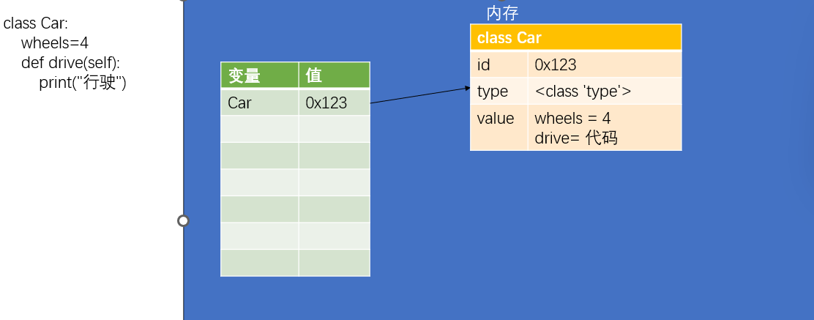
8.2 类与对象的基础应用

Slide 9
8.2 类与对象的基础应用
8.2.2 对象的创建和使用
对象的创建格式：
对象名=类名（）
car=Car() # 创建对象
对象的使用格式：
对象名.属性名
对象名.方法名
print (car.wheels) # 访问属性
car.drive() # 调用方法

Slide 10
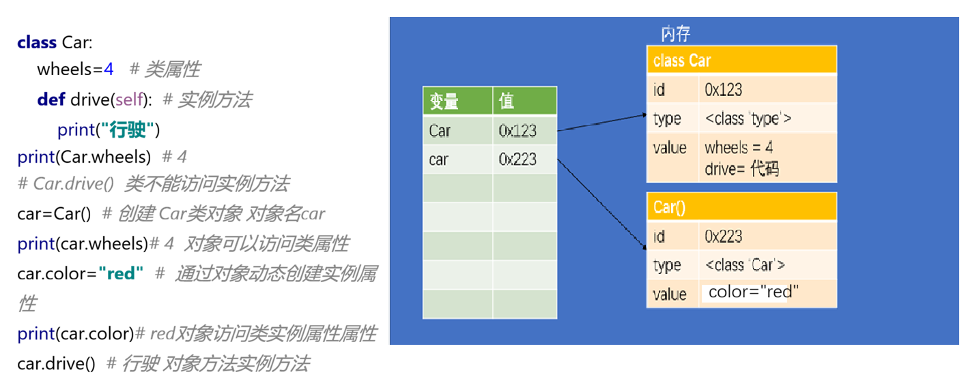
8.2 类与对象的基础应用

Slide 11
8.3 类的成员
类的成员包括属性和方法 默认可以在类的外部被访问和调用。
按照封装的要求，属性应该设为私有，外部通过类的公有方法访问私有属性。
8.3.1 属性
属性按照声明方式可以分为两类：类属性和实例属性。
1.类属性（类属性.py）
类属性声明在类的内部，方法外部的属性，
类属性可以通过类或对象进行访问
类属性只能通过类进行修改

Slide 12
8.3 类的成员
class Car: wheels=4 #类属性 def drive(self): print("行驶") car=Car() # 创建对象 print(Car.wheels) # 通过类访问类属性 4 print(car.wheels) # 通过对象访问类属性 4 Car.wheels=3 # 通过类修改类属性 print(Car.wheels) # 通过类访问类属性 3 print(car.wheels) # 通过对象访问类属性 3 car.wheels=4 #添加一个与类属性同名的实例属性 print(Car.wheels) # 通过类访问类属性 3 print(car.wheels) # 通过对象访问类属性 4

Slide 13
8.3 类的成员
2.实例属性（访问实例属性.py）
实例属性是在方法内部声明的属性, Python支持动态添加实例属性,实例
属性只能通过对象访问，不能通过类访问实例属性。
（1）访问实例属性
class Car: def drive(self): self.wheels=4 #添加实例属性 car=Car() #创建对象 car.drive() print(car.wheels) #通过对象访问实例属性 # print(Car.wheels) # 不能通过类访问实例属性

Slide 14
8.3 类的成员
（2）修改实例属性（修改实例属性.py）
class Car: def drive(self): self.wheels=4 #添加实例属性
car=Car() #创建对象
car.drive()
car.wheels=3 #通过对象修改实例属性 3
print(car.wheels) #通过对象访问实例属性

Slide 15
8.3 类的成员
（3）动态添加实例属性（动态添加实例属性.py）
class Car: def drive(self): self.wheels=4 #添加实例属性 car=Car() #创建对象 car.drive() car.wheels=3 #通过对象修改实例属性 3 print(car.wheels) #通过对象访问实例属性 car.color="红色" #动态添加实例属性 红色 print(car.color)

Slide 16
8.3 类的成员
8.3.2 方法
1.实例方法（实例方法.py）
实例方法定义在类内部 以self（代表对象本身）为第一个形参，只能通过对
象调用。
class Car: def drive(self): # 实例方法 print("我是实例方法") car=Car() car.drive() # Car.drive() # 不能通过类调用实例方法

Slide 17
8.3 类的成员
2.类方法（类方法1.py 类方法2.py）
类方法定义在类的内部，使用装饰器@classmethod修饰，类方法中参数列表
的第一个参数为cls,代表类本身，它会在类方法被（对象或类）调用自动接
收由系统传递的调用该方法的类 class Car: @classmethod def stop(cls): print("我是类方法") # 类方法调用 Car.stop() # 通过类调用类方法 car=Car() # 创建对象 car.stop() # 通过对象调用类方法

Slide 18
8.3 类的成员
类方法中可以使用cls访问和修改类属性的值 class Car: wheels=3 # 类属性 @classmethod def stop(cls): # 类方法 print(cls.wheels) # 使用cls访问类属性 cls.wheels=4 # # 使用cls修改类属性 print(cls.wheels) car=Car() car.stop()
结果：
3
4

Slide 19
8.3 类的成员
3.静态方法（静态方法1.py 静态方法2.py ）
静态方法是定义在类的内部，使用装饰器@staticmethod修饰的方法。
静态方法没有任何默认参数，适用与与类无关的操作。
静态方法可以通过类和对象调用。
class Car: @staticmethod def test(): # 静态方法 print("我是静态方法") Car.test() #通过类读调用静态方法 car=Car() car.test() #通过对象读调用静态方法

Slide 20
8.3 类的成员
静态方法内部不能直接访问属性和方法
静态方法内部可以使用类名访问类属性或调用类方法 class Car: wheels=3 # 类属性 @staticmethod def test(): # 静态方法 print("我是静态方法") print(f"类属性的值为{Car.wheels}") #格式化输出 静态方法中访问类属性 car=Car() car.test()
结果：
我是静态方法
类属性的值为3

Slide 21
8.3 类的成员
8.3.3 私有成员
Python通过在类成员的名称前面加双下划线的方式来表示私有成员，在外部不能
访问， Python的私有成员 可以通过调用类内部的公有方法访问。
class Car: __wheels=4 # 私有属性 def __drive(self): print(“行驶”) # 私有方法 def test(self): print(f“轿车有{self.__wheels}个车轮”) #类的公有方法中访问类的私有属性 self.__drive()# 类的公有方法中访问类的私有方法 car=Car() # print(car.__wheels) # 类外部不能访问私有属性 # car.__drive() # 类外部不能调用私有方法 car.test()

Slide 22
8.4 特殊方法
8.4.1 构造方法
构造方法 __init__()方法, 是系统内置方法，是类中定义的特殊方法，
作用：构造方法在创建对象时负责对对象进行初始化
1.无参的构造方法（无参的构造方法.py）
每一个类都有一个默认的构造方法__int__()，当使用无参的构造方法创建对
象时，所有的属性都有相同的属性值。

Slide 23
8.4 特殊方法
调用无参的构造方法创建和使用对象
class Car: def __init__(self): #定义无参的构造方法 self.color="红色" def drive(self): print(f"车的颜色为：{self.color}")
car_one= Car() #创建对象并调用无参的构造方法初始化 car_one.drive() car_two= Car() #创建对象并调用无参的构造方法初始化 car_two.drive()

Slide 24
8.4 特殊方法
2.有参的构造方法（有参的构造方法.py）
当使用有参的构造方法创建对象时，所有的属性可以有不同的属性值。
class Car: def __init__(self,color): #定义有参的构造方法 self.color=color def drive(self): print(f“车的颜色为：{self.color}”) car_one= Car(“红色”) #创建对象并初始化 car_one.drive() car_two= Car(“蓝色”) #创建对象并初始化 car_two.drive()
结果：车的颜色为：红色
车的颜色为：蓝色

Slide 25
8.4 特殊方法
8.4.2 析构方法（析构方法.py）
析构方法 （ __del__() 方法）是系统内置方法，在销毁对象时系统自动调用
的特殊方法，每个类默认都有一个析构方法，销毁该类对象时会默认调用。

Slide 26
8.4 特殊方法
析构方法调用
class Car: def __init__(self): #定义无参的构造方法 self.color=“蓝色” print(“对象被创建”) def __del__(self): #定义析构方法 print(“对象被销毁”) car= Car() #创建对象并初始化 print(car.color) del car #删除对象的引用 析构方法被调用 # print(car.color) # 出错car对象已经销毁

Slide 27
8.6 封装
封装的基本思想是对外隐藏类的细节，提供用于访问类成员的公开接口
要求
1.将属性声明为私有属性。
2.提供两个供外界调用的公有方法，分别用于设置和获取私有属性的值。
3. 程序只能通过类提供的公有方法访问私有属性，这即保证了类属性的安全
性，又避免了直接给属性赋值造成数据的混乱。

Slide 28
8.6 封装
class Person: def __init__(self): self.__age=1 #私有属性 ，默认为1岁 # 设置私有属性值的方法 def set_age(self,age): if 0<age<=120 : self.__age=age #获取私有属性值的方法 def get_age(self): return self.__age person=Person() person.set_age(20) # print (person.__age) # 对象不能直接访问其私有属性
print(f"年龄为{person.get_age()}岁 ")# 年龄为20岁

Slide 29
8.7 继承
8.7.1 单继承（单一继承1. py 单一继承2. py ）
单继承 即子类只继承一个父类 语法如下：
class 子类名（父类名）：
子类继承父类的同时会自动拥有父类的公有成员。
若定义类时不指明该类的父类，那么该类默认继承父类为 object

Slide 30
8.7 继承
class Cat():# 定义父类 默认继承基类object 相当于class Cat(object) def __init__(self,color): self.color=color def walk(self): print("走猫步") class scottishFold(Cat): # 定义子类（折耳猫）继承父类（猫） pass flod=scottishFold("灰色") # 创建子类对象 调用父类的构造方法__init__(self,color) print(f"{flod.color}的折耳猫")# 子类访问从父类继承的属性 灰色的折耳猫 flod.walk() # 子类访问从父类继承的方法 走猫步

Slide 31
8.7 继承
运行说明：
1.创建子类对象 要调用有参的构造方法 现从子类找如果没有找到
在从父类找增加子类对象属性 并附初值。
2.在执行子类对象的walk()方法时，若当前子类对象没有就去子类 类对象找
如没有就去父类 类对象找

Slide 32
8.7 继承
子类不会继承父类的私有成员，也不能访问父类的私有成员
class Cat:# 定义父类 默认继承基类object 相当于class Cat(object) def __init__(self,color): self.color=color self.__age=1 # 私有属性 def __test(self): #私有方法 print("父类的私有方法") def walk(self): print("走猫步") class scottishFold(Cat): # 定义子类 pass flod=scottishFold("灰色") # print(flod.__age)# 子类不能访问父类的私有属性 # flod.__test() #子类不能方法父类的私有方法

Slide 33
8.7 继承
8.7.2 多继承（多继承1.py 多继承2.py ）
Python中一个子类可以继承多个父类，也自动拥有所有父类的公
有成员。
如果子类继承多个父类的相同方法，那么子类先继承哪个类，便会先调用哪
个类的方法。

Slide 34
8.7 继承
class House: def live(self): print("供人居住") class Car: def drive(self): print("行驶") #定义一个表示房车的类，继承House类和Cat类 class TouringCar(House,Car): pass tour_car=TouringCar()# 创建房车对象 tour_car.live() # 调用父类House 的方法 供人居住 tour_car.drive()# 调用父类Car 的方法 行驶

Slide 35
8.7 继承
class House(): def live(self): print("供人居住") def test(self): print("House类测试") class Car(): def drive(self): print("行驶") def test(self): print("Car类测试") #定义一个表示房车的类，继承House类和Cat类 class TouringCar(House,Car): pass tour_car=TouringCar()# 创建房车对象 tour_car.live() # 调用父类House 的方法 供人居住 tour_car.drive()# 调用父类Car 的方法 行驶 # 子类调用了先继承的House类的test（）方法 tour_car.test() # House类测试

Slide 36
8.7 继承
8.7.3 重写 （重写1.py 重写2.py）
重写就是子类对父类已经定义并继承的方法，重新定义，以满足子类的特定的要求。
若子类重写父类的方法，子类对象默认调用的是子类重写的方法
class Person: def say_hello(self): print("打招呼！") class Chinese(Person): #定义子类继承Person类 def say_hello(self): #重写 父类的方法 print("吃了吗") chinese=Chinese() chinese.say_hello() # 吃了吗

Slide 37
8.7 继承
子类重写父类的方法后，无法直接访问父类的同名方法，可以使用super()函
数间接调用父类中重写前的方法
class Person: def say_hello(self): print("打招呼！") class Chinese(Person): #定义子类继承Person类 def say_hello(self): #重写 父类的方法 super().say_hello() # 调用父类重写前的方法 打招呼！ print("吃了吗?") # 吃了吗? chinese=Chinese() chinese.say_hello()
结果：
打招呼！
吃了吗?

Slide 38
8.8 多态
多态多态 让不同类的同一个功能 表现出不同的行为，即父类的方法在子
类中有不同的实现。（多态.py）

Slide 39
8.9 运算符重载
运算符重载是指赋予内置运算符新的功能，使内置运算符能适应更多的数据类型。
（运算符重载 .py）

